Slide 1
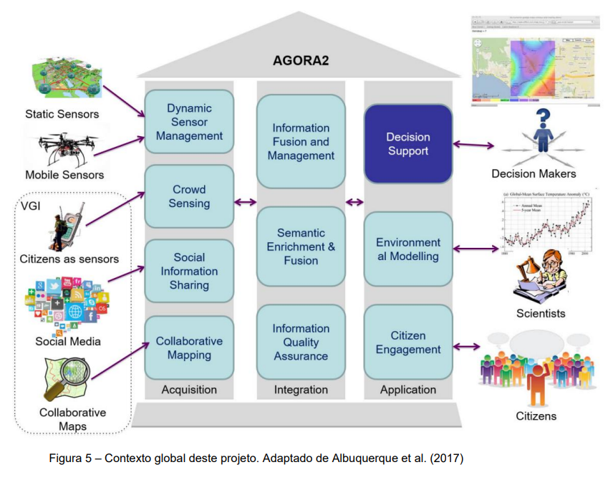
Projeto Principal
AGORA - A Geospatial Open collaborative Architecture for Building Resilience against Disasters and Extreme Events
O AGORA combina um conjunto de dados heterogêneos que são fornecidos por sensores, voluntários e agências oficiais, e desenvolve mecanismos
(1) Aquisição
(2) Integração
(3) Aplicação

Slide 2
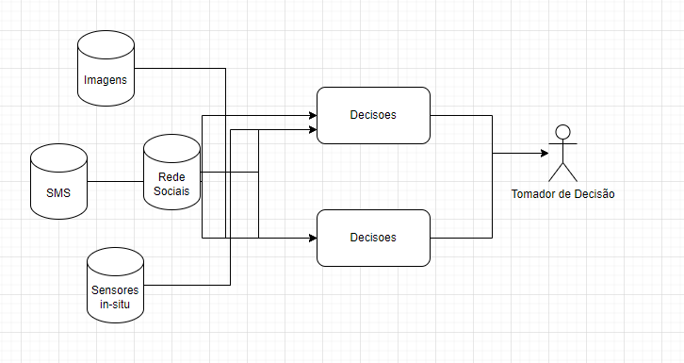
Abordagem geral

Slide 3
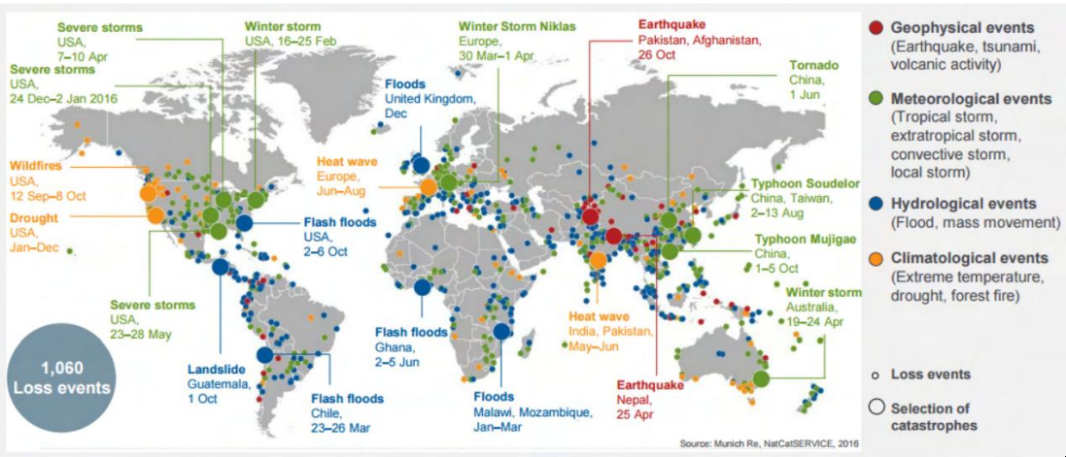
Neste projeto, a gestão de desastres foi tomada como um cenário representativo de tomada de decisão com big data
No Brasil no período 1991-2012, o número de desastres cresceu de 773 para quase 4.000 por ano

Slide 4
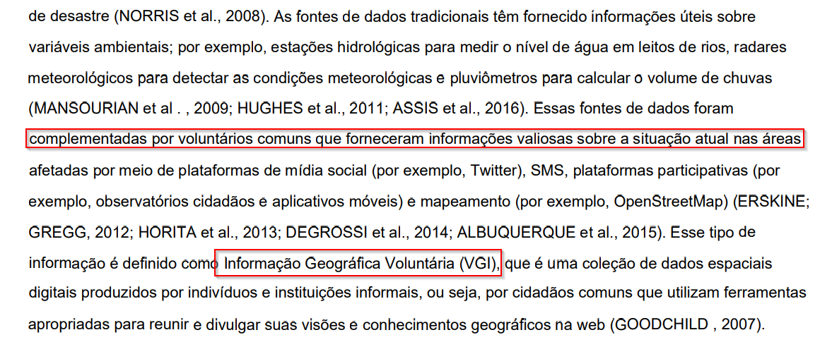
Fontes de Dados VGI

Slide 5
Finamento dos Dados VTC

Slide 6
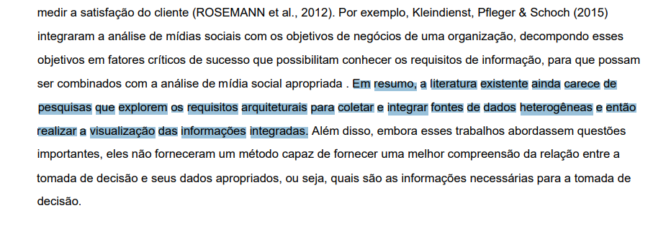
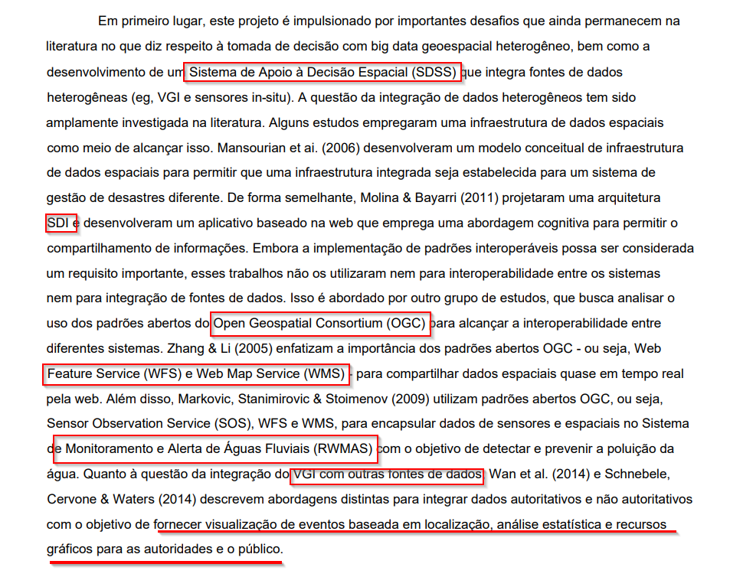
Literatura para integração de dados fontes x tomadores de decisão.
Com aumento do monitoramento de risco, e tomada de decisão espera-se que estes, por sua vez, aumentem o volume e a heterogeneidade dos dados disponíveis

Slide 7
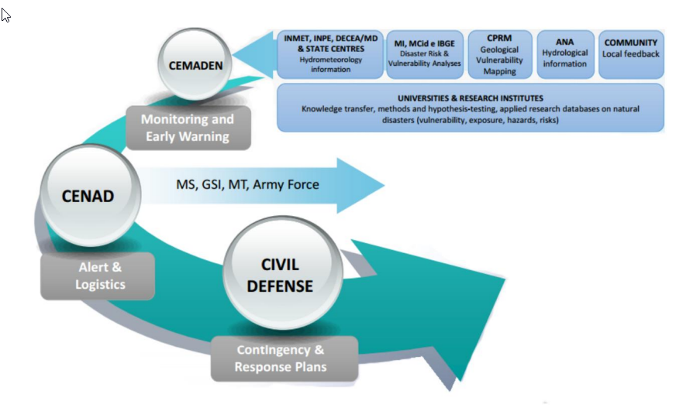
Centro de alertas Brasil

Slide 8
Problemas
A visualização e integração de fontes heterogêneas de big data geoespacial para apoiar a tomada de decisão
A compreensão das necessidades de informação dos tomadores de decisão e sua conexão com as fontes de dados
Objetivo da Tese
Como a integração de fontes de dados heterogêneas pode contribuir para a melhoria da tomada de decisão?

Slide 9
Problemas
A visualização e integração de fontes heterogêneas de big data geoespacial para apoiar a tomada de decisão
A compreensão das necessidades de informação dos tomadores de decisão e sua conexão com as fontes de dados
Objetivo da Tese
Atender a pergunta: Como a integração de fontes de dados heterogêneas pode contribuir para a melhoria da tomada de decisão?
Objetivo arquiteturas de software para lidar com as idiossincrasias na coleta, combinação, compartilhamento e visualização de dados. Isso compreende a compreensão não apenas dos requisitos do sistema e os requisitos do usuáriomas também de como os sistemas de apoio à decisão devem ser projetados para apoiar efetivamente a tomada de decisões

Slide 10
Etapas
Revisão da literatura existente sobre o uso de VGI e SDSS para gestão de desastres
Definição de uma arquitetura conceitual para integração de fontes de dados heterogêneas e suporte à tomada de decisão
Definição de um framework baseado em modelo para descrever a conexão entre a tomada de decisão e as fontes de dados
Desenvolvimento de princípios de projeto para SDSS de ambientes dinâmicos com fontes de dados geoespaciais heterogêneas

Slide 11
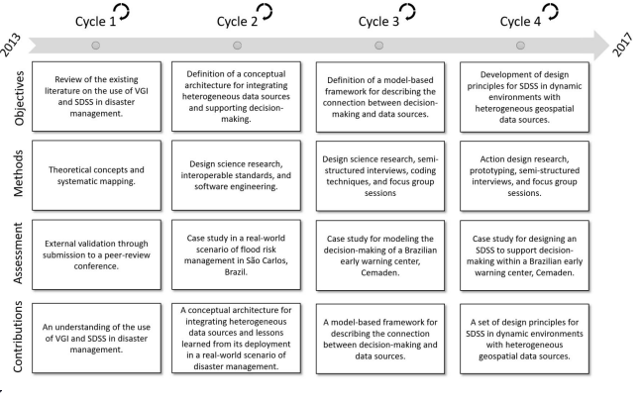
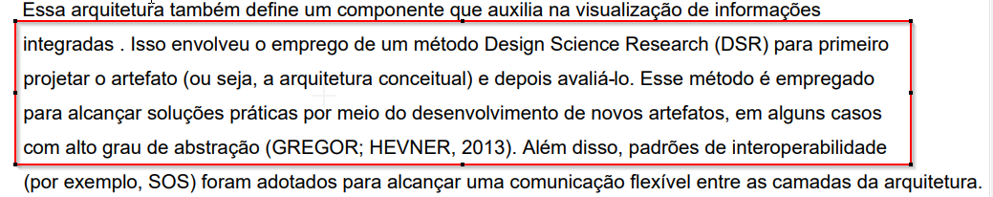
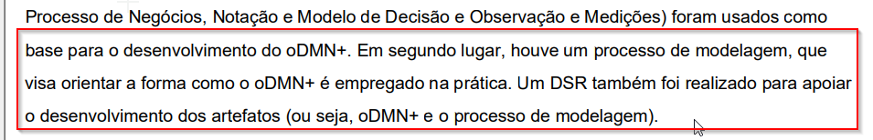
Etapas

Slide 12
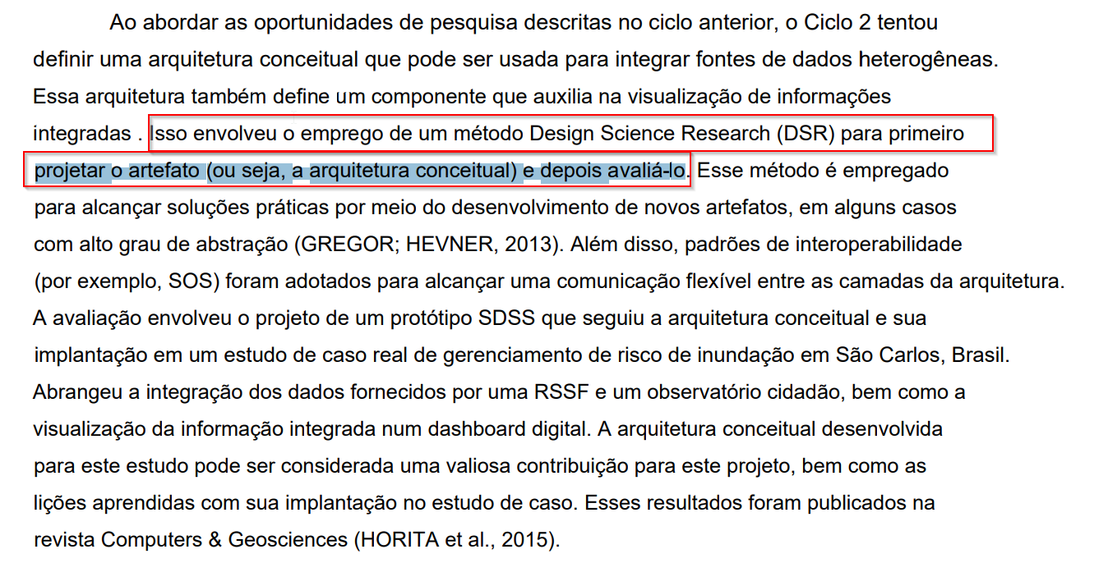
4 - UMA ARQUITETURA CONCEITUAL QUE INTEGRA DADOS HETEROGÊNEOS

Slide 13
4 - UMA ARQUITETURA CONCEITUAL QUE INTEGRA DADOS HETEROGÊNEOS
Dados Heterogêneos de origem RSSF e VGI
VGI – Dados de cidadães.
RSSF – Integrados fornecidos pelos sensores in situ

Slide 14
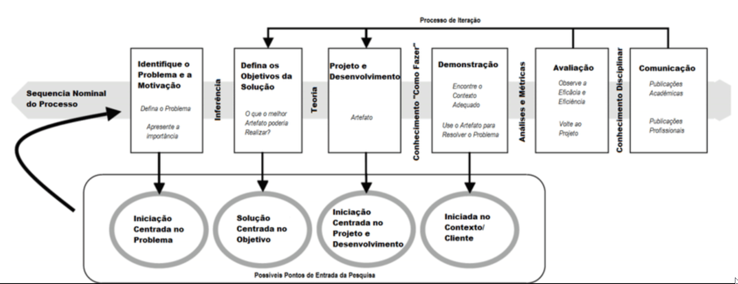
4 - UMA ARQUITETURA CONCEITUAL QUE INTEGRA DADOS HETEROGÊNEOS

Slide 15
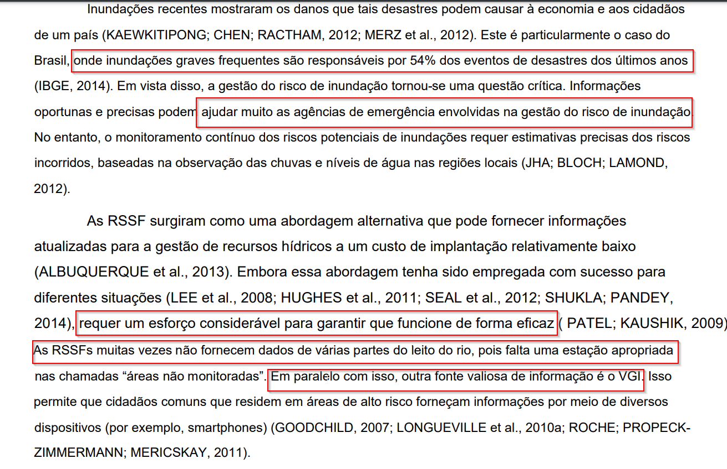
4 – Identificação do problema (DSR)

Slide 16
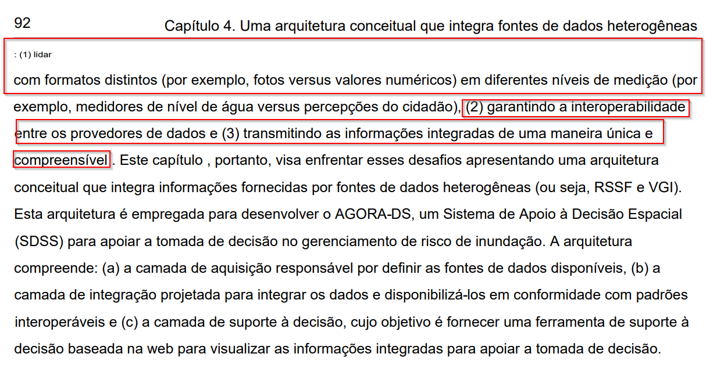
4 – Objetivo da solução (DSR)

Slide 17
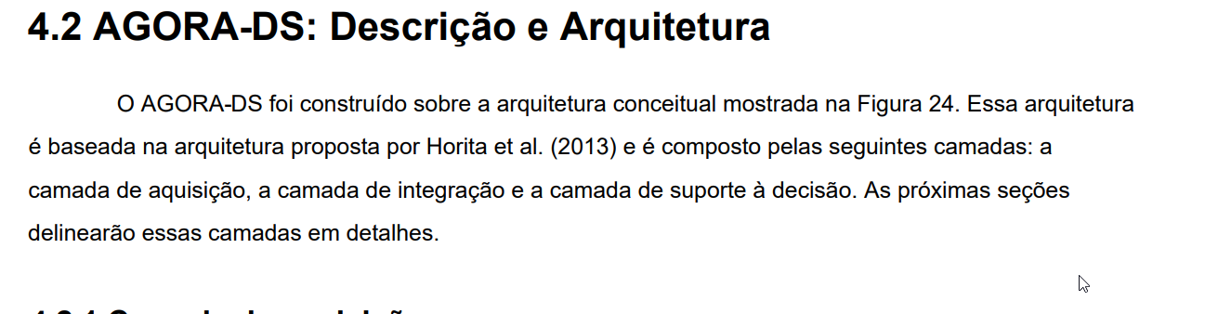
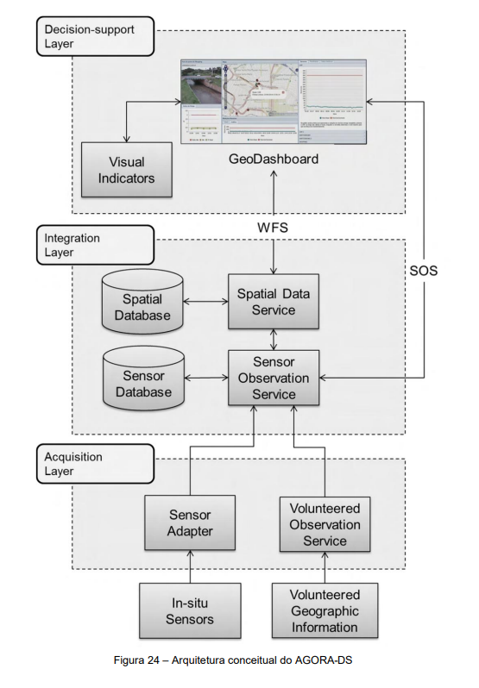
4 – Projeto e desenvolvimento, criação de artefato (DSR)

Slide 18
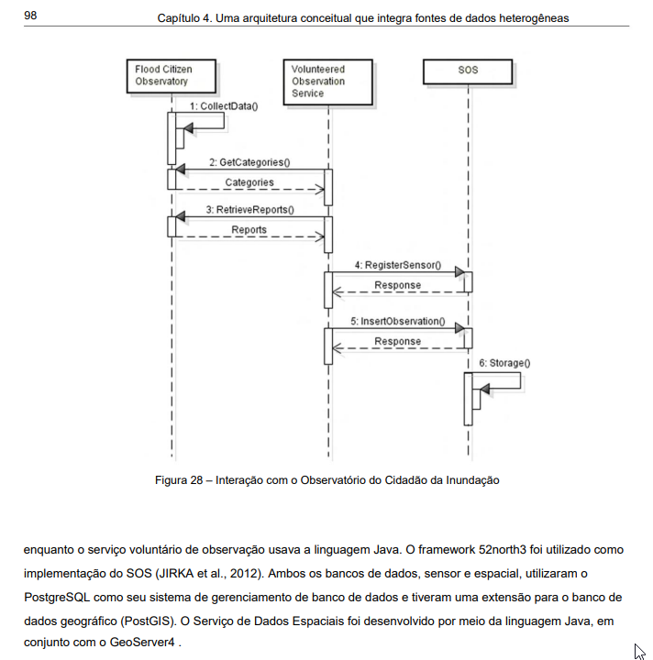
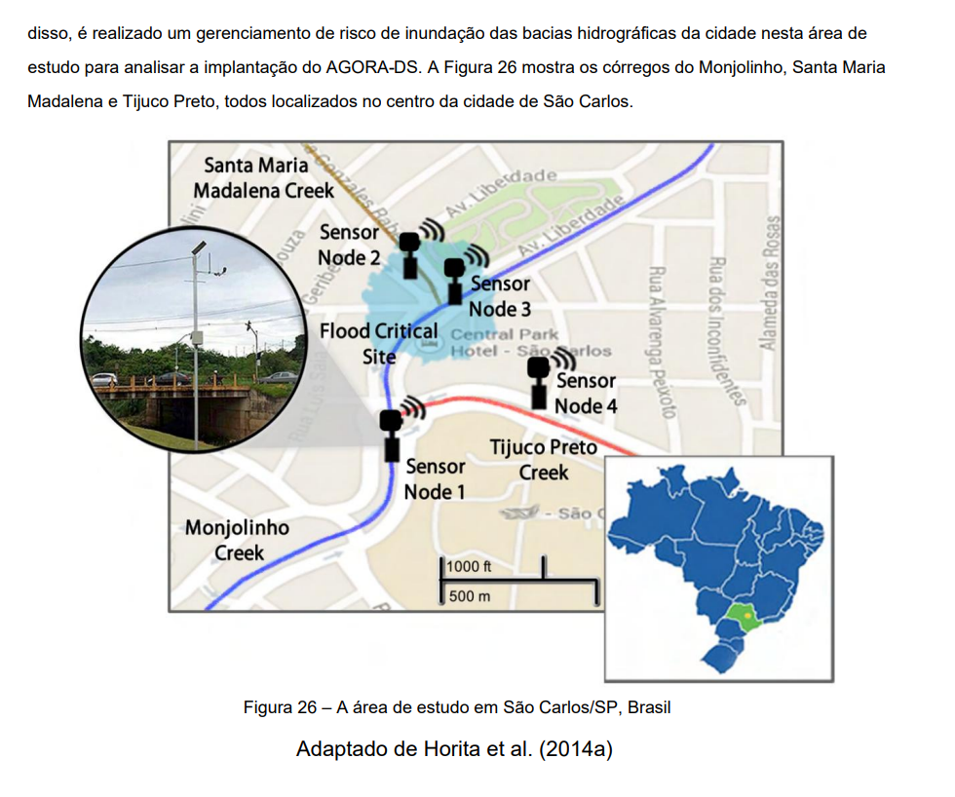
4 – Demonstração usar o artefato para resolver o problema (DSR)

Slide 19
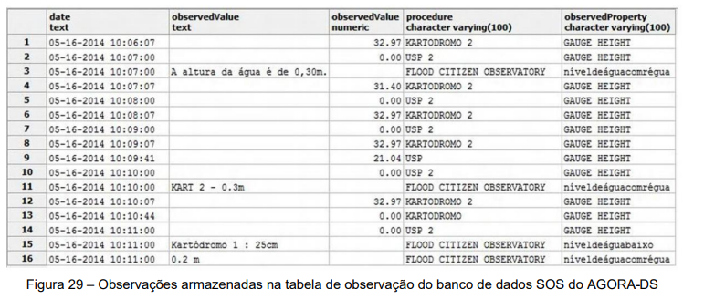
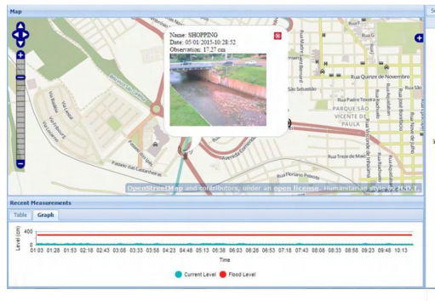
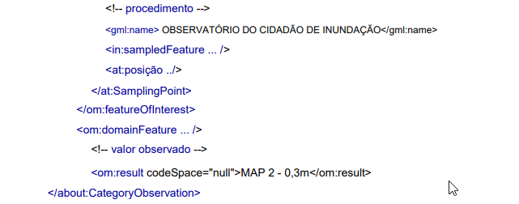
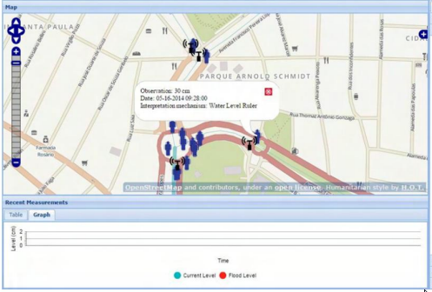
4 – Demonstração usar o artefato para resolver o problema (DSR)

Slide 20
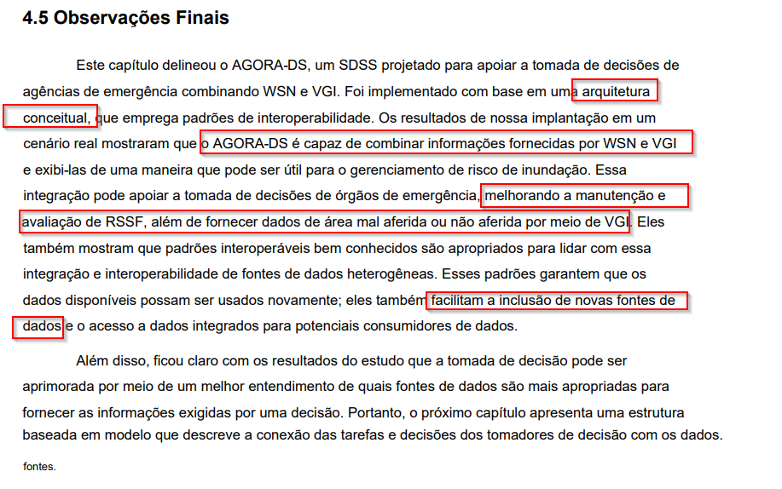
4 – Avaliação, avaliar a eficiência (DSR)

Slide 21
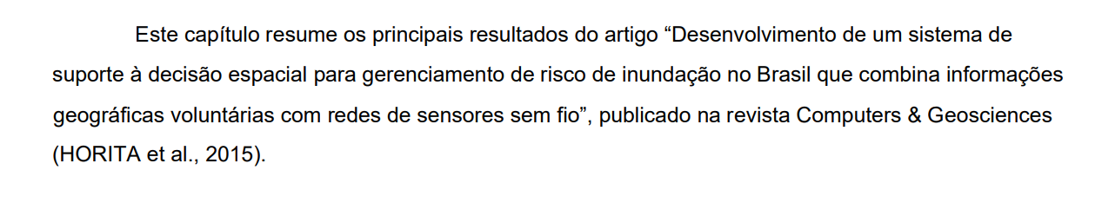
4 – Comunicação, publicação de artigos (DSR)

